Slide 2
মোঃ শাহাদাৎ হোসেন মাসুদ
প্রভাষক, ভূগোল বিভাগ।
বালাতৈড় সিদ্দিক হোসেন ডিগ্রী কলেজ।
নিয়ামতপুর, নওগাঁ।
01718789156
raihan.mr61@gmail.com

Slide 3
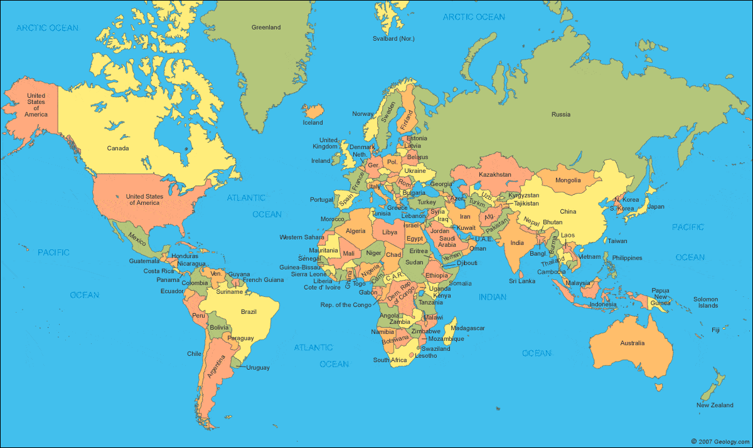
পাঠ পরিচিতি
ভূগোল প্রথম ও দ্বিতীয় পত্র
একাদশ ও দ্বাদশ শ্রেণি
বিষয়ঃ ভূগোল
শ্রেণিঃ দ্বাদশ
অধ্যায়ঃ প্রথম

Slide 4
শিখন ফলঃ
আজকের পাঠ শেষে শিক্ষার্থীরা………
দেশের সংজ্ঞা বলতে পারবে।
কয়েকটি দেশ সম্পর্কে বিস্তারিত বর্ণনা করতে পারবে।

Slide 5
দেশ (Country)
শাসনতান্ত্রীক প্রতিষ্ঠান ও তাদের সহযোগী প্রতিষ্ঠানসমূহ যাদের একটি নির্দিষ্ট এলাকা ও জনগনের ওপর সার্বভৌম কর্তৃত্ব আছে এমন এলাকাকে দেশ বলা হয়।

Slide 6
একক কাজ
দেশের সংজ্ঞা বলতে কি বুঝ?

Slide 7
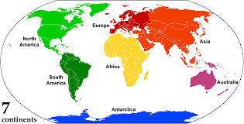
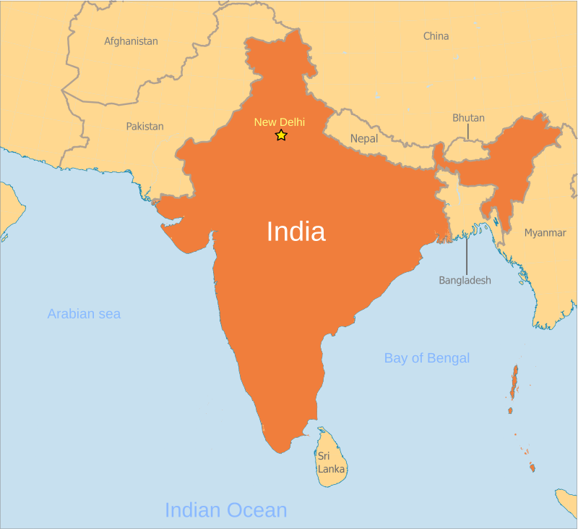
ভারত
আয়তন : ৩২৮৭৫৯০ বর্গ কিলোমিটার
অবস্থান : ৮ ডিগ্রী ৪মিনিট থেকে ৩৭
ডিগ্রী ৬ মিনিট উত্তর অক্ষাংশে
৬৮ ডিগ্রী ৭ মিনিট থেকে ৯২
ডিগ্রী ২৫ মিনিট পূর্ব দ্রাঘিমাংশে
অবস্থিত।
রাজনৈতিক বিভাগ :
জনসংখ্যা : ১৩৫ কোটি প্রায়
ভূপ্রকৃতি : উত্তরের পার্বত্যভূমি অঞ্চল
উত্তরের বিশাল সমভূমি অঞ্চল
মরুভূমি অঞ্চল
উপকূলীয় সমভূমি অঞ্চল
দাক্ষিণাত্যের মালভূমি অঞ্চল।
জলবায়ু :

Slide 8
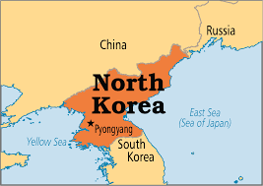
দক্ষিন কোরিয়া
আয়তন : ৯৯২৭০ বর্গকিলোমিটার।
অবস্থান : ৩২ ডিগ্রী ২০ মিনিট থেকে ৩৮ ডিগ্রী উত্তর অক্ষাংশে
১২৪ ডিগ্রী ৪০ মিনিট থেকে ১২৯ ডিগ্রী ৩০ মিনিট পূর্ব
দ্রাঘিমাংশে অবস্থিত।
রাজনৈতিক বিভাগ :
জনসংখ্যা : 51 লক্ষ প্রায়
ভূপ্রকৃতি : উপকূলবর্তী সমভূমি অঞ্চল
পর্বত পাদদেশীয় অঞ্চল
পার্বত্য অঞ্চল ।
জলবায়ু :

Slide 9
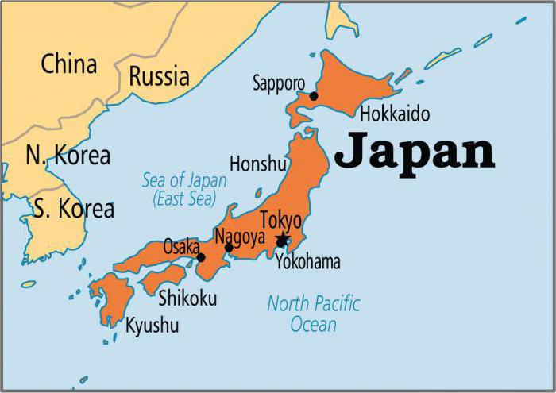
জাপান
আয়তন : ৩৭৭৮৩৫ বর্গকিলোমিটার।
অবস্থান : ২৪ ডিগ্রী থেকে ৪৬ ডিগ্রী উত্তর অক্ষাংশে
১২৮ ডিগ্রী থেকে ১৪৬ ডিগ্রী পূর্ব
দ্রাঘিমাংশে অবস্থিত।
রাজনৈতিক বিভাগ :
জনসংখ্যা : ১ কোটি ২৫ লক্ষ প্রায়
ভূপ্রকৃতি : ৮৫ শতাংশ পার্বত্যভূমি এবং অল্প সমভূমি
অঞ্চল
জলবায়ু :

Slide 10
যুক্তরাজ্য
আয়তন : ২৪৫০০০ বর্গকিলোমিটার।
অবস্থান : ৫০ডিগ্রী থেকে ৬০ ডিগ্রী উত্তর অক্ষাংশে
২ ডিগ্রী পূর্ব থেকে ১০ ডিগ্রী পশ্চিম
দ্রাঘিমাংশে অবস্থিত।
রাজনৈতিক বিভাগ :
জনসংখ্যা : ৬ কোটি ৫০ লক্ষ প্রায়
ভূপ্রকৃতি : উত্তর পশ্চিমের উঁচু ভূমি বাদ দিয়ে
অধিকাংশই নিম্ন ভূমি
জলবায়ু :

Slide 11
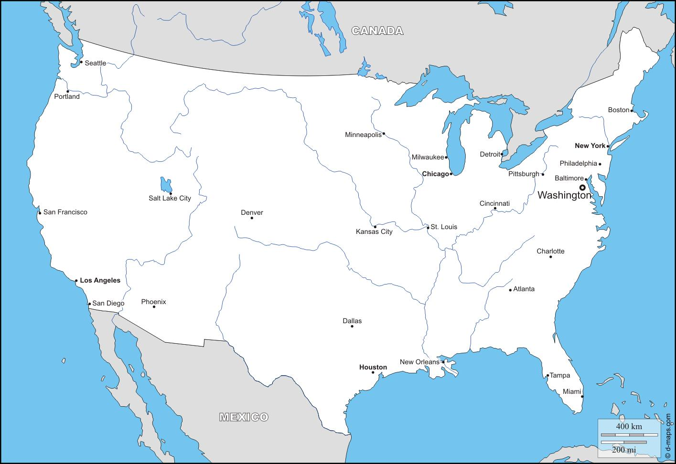
যুক্তরাষ্ট্র
আয়তন : ৯৫৩০০০০ বর্গকিলোমিটার।
অবস্থান : ২৫ডিগ্রী ৩০ মিনিট থেকে ৪৯ ডিগ্রী উত্তর অক্ষাংশে
৬৬ ডিগ্রী ৫ মিনিট থেকে ১২৫ ডিগ্রী পশ্চিম
দ্রাঘিমাংশে অবস্থিত।
রাজনৈতিক বিভাগ :
জনসংখ্যা : ৩২ কোটি প্রায়
ভূপ্রকৃতি : পশ্চিমের পার্বত্য অঞ্চল
পূর্বের উচ্চভূমি বা পাহাড়
মধ্যভাগের সমভূমি
উপকূলীয় নিম্নভূমি
জলবায়ু :

Slide 12
বাড়ির কাজ
উল্লেখিত যেকোন দুটি দেশের তুলনা করে আনবে ।

Slide 13
সবাইকে ধন্যবাদ

